Slide 1
worldbibleplans.com/languages/simplified-chinese/index.html
逐步说明

Slide 2
作为一个基督徒，你读过整本圣经吗？
为什么不呢？
不
作为一个基督徒，你认为阅读整本圣经很重要吗
不
是的
这对你的生活有益吗？
是的
你使用阅读计划吗？
是的
不
是的
不
太无聊了？
是什么阻止你阅读整本圣经？
太让人望而生畏了？ 这是一本大书，很难读？
为什么不呢？ 一个简单的阅读计划会有助于增加好处吗？
阅读计划是否使任务更易于管理？
定制的阅读计划会让任务更易于管理吗？
不
是的
需要太多时间？
包括经文在内的计划太贵了？
是的
是的
是的
是的
不
是的
WBP 提供具有多个主题的免费计划，例如 Chro不logical、M'Cheyne 等，以增加一些多样性
WBP 有免费的圣经阅读计划，支持每天 5 分钟到 60 分钟或每周任意天数的任何时间承诺。
WBP 提供易于阅读的翻译免费计划。 当分解为易于管理的小步骤时，即使是最大的任务也会变得可行。
在 WBP，我们相信阅读圣经会给我们所有人的生活带来巨大的好处。
你使用了什么计划？ WBP 有多种选择。
在 WBP 试用免费计划
如果您尝试阅读圣经但失败了，请访问我们的 https://worldbibleplans.com/languages/simplified-chinese/index.html 并制定免费的定制圣经阅读计划。 从各种语言、翻译、时间承诺、主题和电子书格式中进行选择。 就这么简单。 制定一个计划，WBP 创建它，在不到 1 天的时间内，您就会获得一个链接，可以下载您的定制免费圣经阅读计划，无论是否包含经文。 我们有没有提到一切都是免费的！

Slide 3
欢迎来到世界圣经计划
简易跟随的步骤步骤，以幻灯片形式呈现，帮助你制定定制的圣经阅读计划。

Slide 4
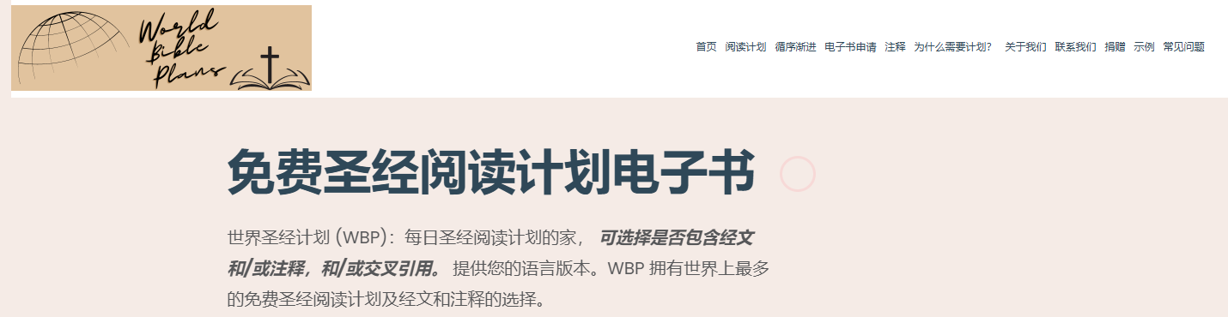
前往电子书请求页面

Slide 5
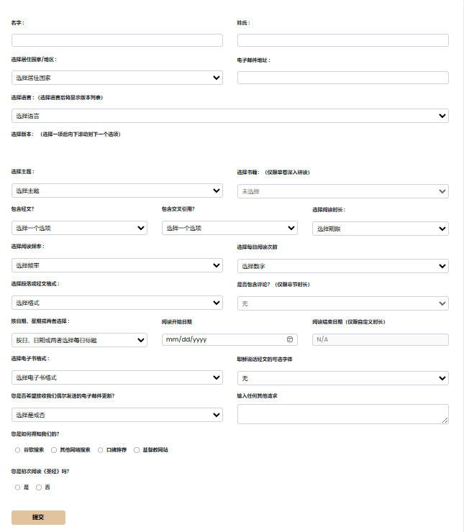
这是申请表——我们将在以下幻灯片中详细解析

Slide 6
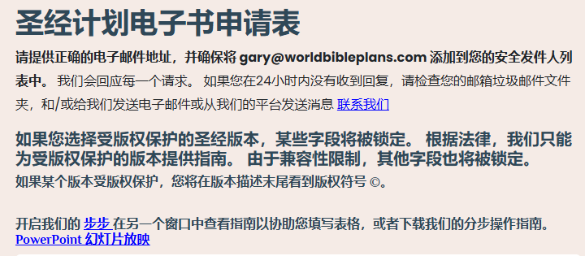
形式的机制
填写表格时，从左到右、从上到下非常重要.
  如果你填写表格的某个部分，然后对已选中的字段做了更改，所有选择都会恢复默认，你所做的选择也会丢失.
    例如，如果你选择了一个版本并填写了表单的其他部分，然后再回头更改版本，你就必须重新填写所有后续字段.

Slide 7
形式的逻辑规则
根据你的选择，某些选项将无法使用。.
  有时整个下拉菜单都会影响。
  有时只有下拉菜单中的选择.
    例如：如果您选择了有版权的版本，我们无法提供经文，只能提供指南.
      选择书籍将被锁定。
      包含经文将被锁定.
        不。只提供指南会默认.
      包含交叉引用将被锁定。
      选择段落/经文将被锁定。
      选择的电子书格式将被锁定.
        PDF图表将默认.
      耶稣说话经文的可选字体将被锁定.

Slide 8
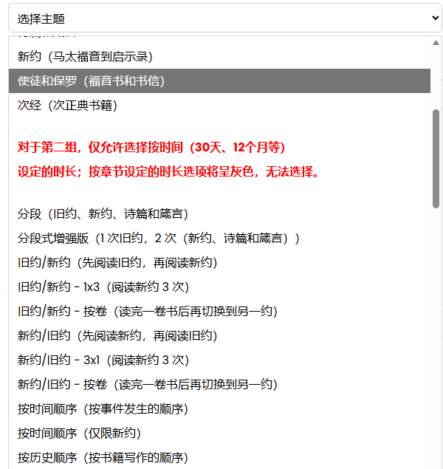
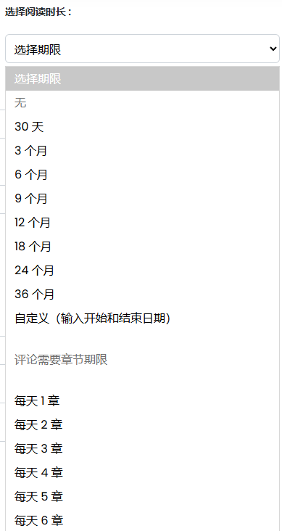
形式的逻辑规则继续
另一个例子：如果你从第二组中选择一个主题......
时长下拉菜单中的章节时长将被灰色显示，无法选择。
解说将被锁定.

Slide 9
形式的逻辑规则继续
有时，多个选择决定另一个选择是否被锁定.
  为了让评论可选择:
    该版本无法受版权保护。
    主题必须属于第一组主题。
    时长必须是章节长度.
  为了使选择段落或诗体格式可选择:
    该版本无法受版权保护。
    包含圣经必须是肯定的。
    必须绕过包含交叉引用，否则必须选择无交叉引用.

Slide 10
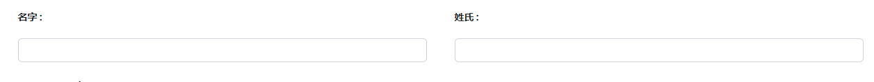
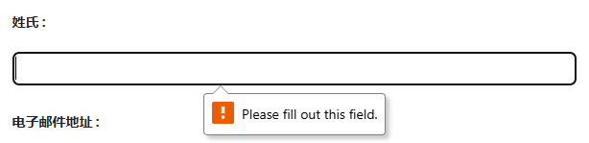
告诉我们你是谁
这些领域是必修的.
  任何未填写或未选中的必填字段都会在提交时出错，你必须填写该字段.

Slide 11
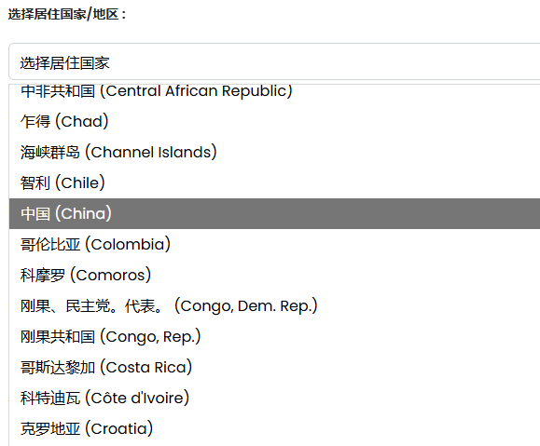
从下拉菜单中选择您的居住国家
点击下拉菜单查看居住国家名单.
  滚动到你选择的居住国家或
  开始输入，以更快到达你选择的居住国家.
  点击您选择的居住国家.
    中国在此例中.

Slide 12
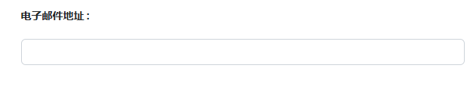
请输入您的电子邮件地址
我们需要您的电子邮件地址发送阅读计划，或下载定制圣经阅读计划的链接。除非您在提交请求时要求不要发送，WBP会不定期发送电子邮件，提供更新、新译本和新计划.
我们绝不会因任何原因与任何人分享您的电子邮件地址。

Slide 13
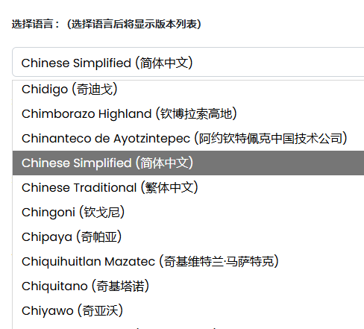
选择您的语言
点击下拉菜单查看语言列表.
  滚动到你选择的语言
  开始打字，可以更快找到你的语言选择.
  点击你的语言选择.
    本例中的简体中文书写.
你选择的语言将决定你可以选择的圣经版本列表。

Slide 14
你选择的语言对应的版本列表会自动填充
版本列表按你选择的语言字母顺序排列。具体译文的描述会告诉你该翻译是否是:
  完整圣经——66卷（旧约和新约）。
  完整圣经，包含x册次经书卷（旧约和新约，部分伪经书卷）。x代表书卷的数量。
  仅新约——新约27卷。
  新约及其他书卷——新约27卷书加上若干旧约书卷。
  仅旧约——旧约39卷。
  缺失的 x 本书——有些译本是缺失的书。x 代表缺失的书数。
  x 册子——有些译本的书数有限。x 代表翻译中的书数.

Slide 15
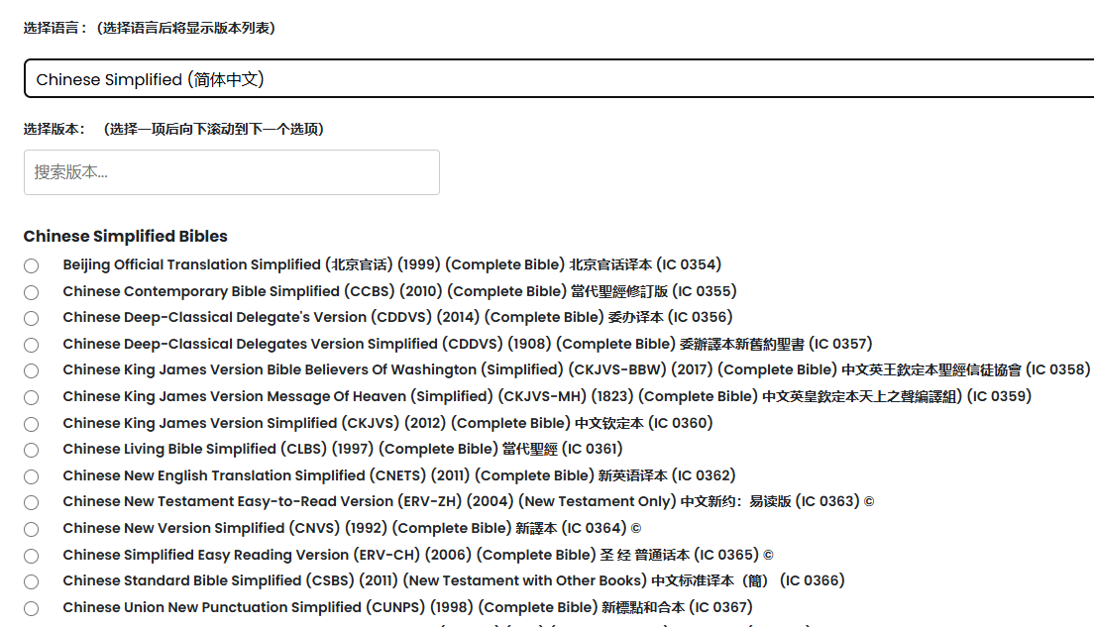
这就是你可能看到的一个例子
在列表中搜索以缩小选择范围。
（IC xxxx）是我们处理您请求时使用的内部代码.

Slide 16
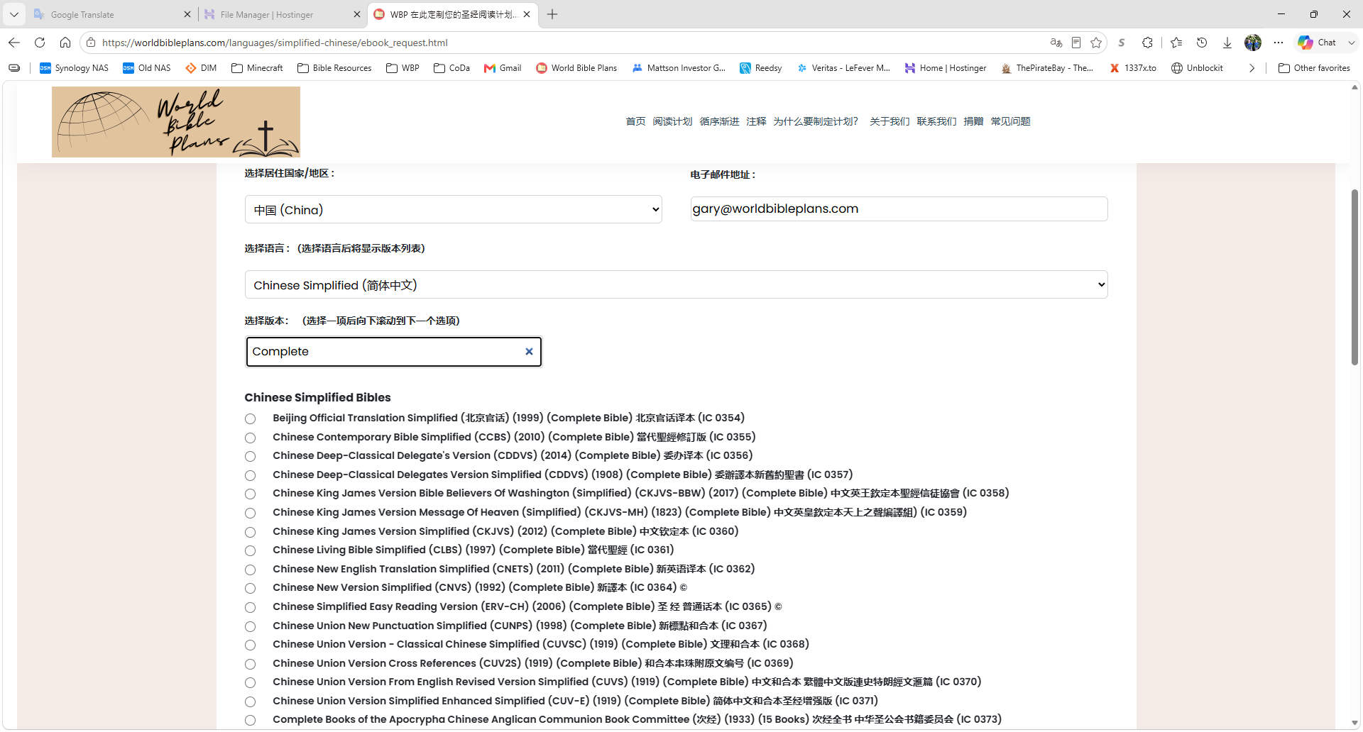
在列表中搜索
在列表中搜索以缩小选择范围。
在这个例子中，我在列表中搜索了 “Complete”

Slide 17

版权版本
如果您选择了受版权保护的圣经版本，表格上的部分字段将被锁定。根据法律，我们只能提供版权版本的指南。您将在版本描述末尾看到版权符号©。
根据法律，我们不允许为当前版权下的圣经版本提供圣经文本。任何受当前版权保护的版本末尾都会有符号©。对于这些版本，我们只能提供指南。

Slide 18
点击你选择开头的环形按钮
在这个例子中，我选择了 Chinese Contemporary Bible Simplified (CCBS) (2010) (Complete Bible) 當代聖經修訂版 (IC 0355).
  注意：每个请求只能选择一个。如果你想要多个版本，必须提交多个请求.

Slide 19
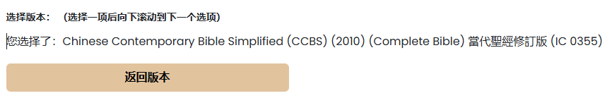
下拉列表会关闭，表单会显示你选择的版本
你可以通过点击“返回到版本”来更改你的选择.
  如果你在填写完表格的其他部分后再填写，就需要重新填写表格.

Slide 20
主题
主题为解读经文提供了不同的方式.
  有些主题提供了阅读顺序.
    示例:
      直线（创世到启示录）.
      时间顺序.
  其他主题则让你专注于一个单一的观点，或以有意义的方式呈现经文.
    示例:
      基于类型.
      麦凯恩.
  有些主题让你专注于一本书或几本书.
    示例:
      1 本书深度探究.
      使徒与保罗.
所有主题都详细解释在通过菜单进入的阅读计划页面.
找到最适合你的主题.

Slide 21
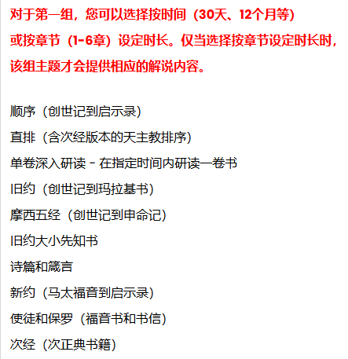
主题继续
主题根据阅读时长（阅读时间）和频率（每周阅读天数）的灵活性分为四组.
  第一组——第一组可选时间（30天、12个月等）或每天1-6章阅读日时长.
评论只有在这组主题中才可用，且仅限于你选择章节长度.

Slide 22
主题继续
第二组——第二组仅允许时间（30天、12个月等）期限.
  章节时长将显示为灰色且无法选择.
该组不提供评论。

Slide 23
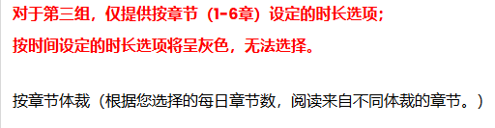
主题继续
第三组 - 第三组仅提供1至6个章节时长.
  时间时长将会显示为灰色且无法选择.
该组不提供评论。

Slide 24
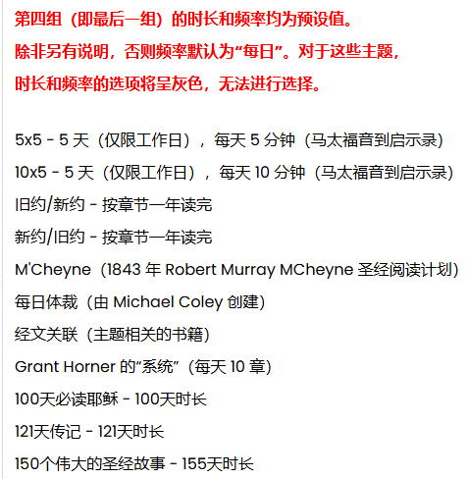
主题继续
第四组——第四组也是最后一组，有预先确定的持续时间和频率.
  除非另有说明，这些主题每天都会频繁出现。
  对于这些主题，时长和频率选择将显示为灰色且无法选择.
这只是部分名单。
该组不提供评论。

Slide 25
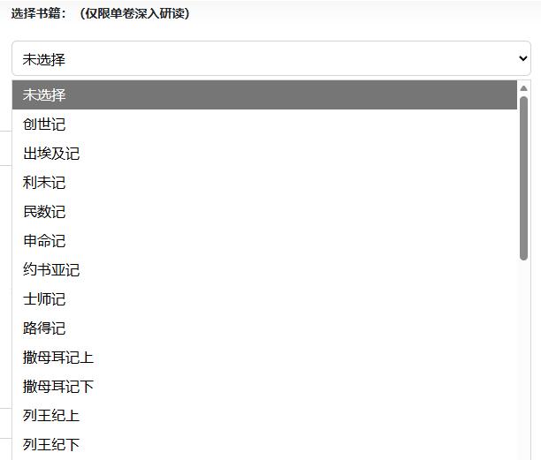
如果你选择了“1本书深度探索”主题，请选择一本书。否则，这个选项将被锁定
伪经书籍不在列表中。只有《创世纪》到《启示录》。
只能选择一本书。
可用的书籍取决于你的版本.
  屏幕不够智能，无法识别每个版本中可用的书籍。
  你可以选择一本你选择版本中可用的书.
    比如说，如果你选了一个只读新约的版本，这里不要选创世纪.

Slide 26
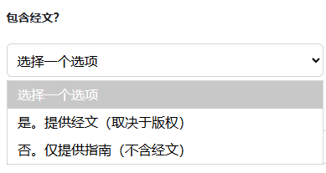
包含经文
此选集仅适用于非版权版本。
在两者之间选择:
  是的。提供经文——将经文纳入你的阅读计划。
  不。只提供指南——不要包含经文.
    该选项仅包含每日标题（以PDF图表格式提供）。
    此选项适用于希望使用自己纸质圣经或使用当前版权版本的圣经版本.

Slide 27
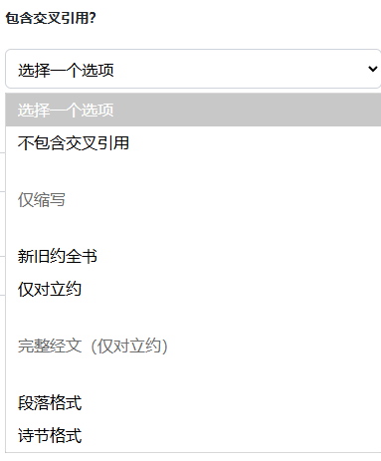
可选地选择包含交叉引用
请参见以下页面的示例。
请选择缩写和圣经交叉引用.
  关于全文经文，WBP提供新约参考，旧约经文与旧约经文的参考。
  对于缩写，WBP提供所有交叉引用或旧约经文的参考，反之亦然.
版权版本不提供交叉引用。
包含圣经必须是肯定的。
如果你选择设置交叉引用，段落/经文的选择将被锁定.
  只适用于诗体格式.
Google AI——圣经交叉引用是一条注释，引导读者找到圣经中另一节经文或经文，涉及相关主题、词语或想法，帮助连接圣经的不同部分并增强理解。这些引用链接了相关的概念、预言和事件，使一段经文能够为另一段提供启示。

Slide 28


包含交叉引用——缩写示例
示例1——所有缩写。本例中包含旧约和新约的引用。
例子2——仅代表对立约的缩写。本例中仅有旧约引用。

Slide 29


包含交叉引用——全文示例
示例3——全节经文交叉引用。本例中仅有段落格式的旧约引用。
示例4——完整经文交叉引用。本例中仅有旧约经文的经文引用。

Slide 30
阅读时长
选择时间和章节时长.
  您可以选择最短30天或最长3年。
  或者每天可以选择1到6章.
    章节长度取决于你选择的译本。平均66卷的圣经共有1189章.
      每天1章 = 1189天 = 3.27年（3年3个月）。
      每天2章 = 595天 = 1.63年（1年7个半月）。
      每天3章 = 396天 = 1.1年（1年1个月）。
      每天4章 = 297天 = 0.81年（10个月）。
      每天5章 = 237天 = 0.65年（8个月）。
      每天6章 = 198天 = 0.54年（6个半月）.
  或者如果你想选择自己的起止日期，可以选择自定义.
  评论仅提供章节长度。
  可能的时长选择取决于你选择的主题.

Slide 31
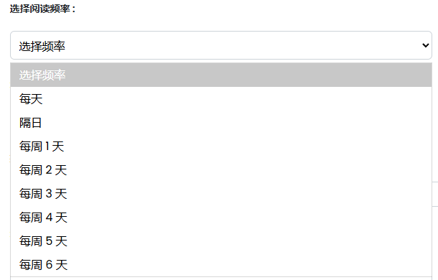
选择阅读频率
选择:
  每天都在。
  隔天一次。
  每周1-6天.
    这些都是连续的天.
      如果你选择每周三天，你将连续阅读三天，休息四天.

Slide 32
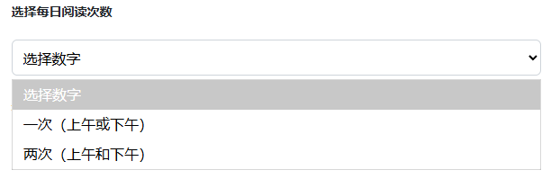
每日精选阅读
选择:
  每天一次（上午或下午）。
  每天两次（上午和下午）.
    每日读数将在上午和下午平均分配.

Slide 33
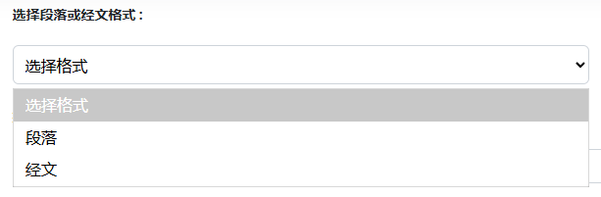


选择段落或诗体格式
段落示例。
诗句示例。
如果你选择交叉引用，诗句格式将自动被选中.

Slide 34

包含评论——逐章选择评论，纳入你的计划.
注释按语言字母顺序分类。
从155篇15种语言的评论中精选.
  这是可选的。如果你不想要评论，请保留为无评论.
章节逐章评论仅在第一组主题中可用，且仅限于你选择章节长度.

Slide 35
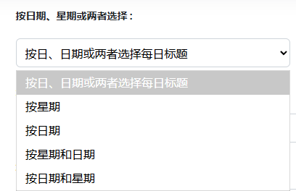
按日期、日期或两者选择
按天——示例——第1天、第2天等。
按日期 – 示例 – 1月1日、1月2日等。
按日期和日期——标题会显示两者，日期放在前面。
按日期和日期——标题会显示两者，日期放在前面.

Slide 36
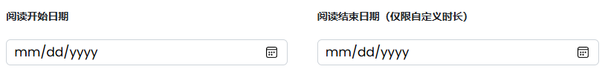


点击日历选择阅读开始日期。如果您选择了自定义时长，请选择阅读结束日期
即使你选择了“日期”标题，起始日期也是必须的.
只有选择自定义时长时才输入数值.
除非你在“持续时间”下拉菜单中选择“自定义”，否则阅读结束日期将无法选择.

Slide 37
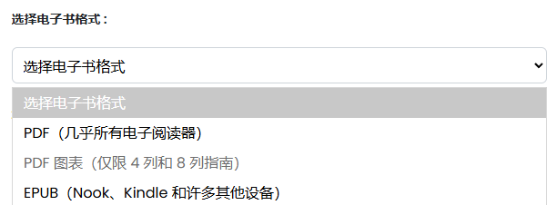
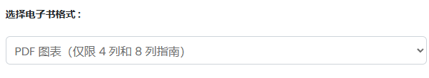
选择电子书格式
如果你包含经文，请选择PDF和Epub.
如果你的版本有版权保护，或者你选择了指南，这个选择会被锁定，默认是PDF图表。
只有在包含经文为“是”时才能选择。
你的选择取决于你想使用的电子阅读器.
  PDF – 一种通用格式，供网页浏览器及大多数其他电子阅读器使用。
  EPUB——该选集用于Barnes and Noble Nook应用、亚马逊Kindle应用及大多数其他电子阅读器应用.
    EPUB电子书文件体积明显更小.
你只能从中选择其中一种。如果你希望阅读计划采用其他格式（如txt、docx、mobi等），请在“输入任何额外请求”文本框中告知我们，我们会尽力配合。

Slide 38
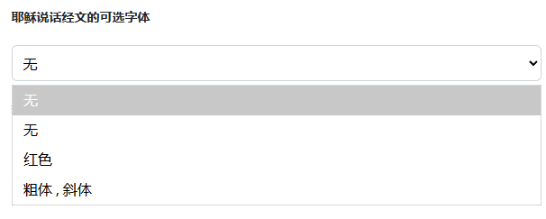
耶稣讲话经文的可选字体
耶稣所说的整节经文可以选择用红色或加粗斜体字体.
  跳过这个选项，或者选择无以使用默认字体.
此选项仅在包含经文时使用。
可选字体不包含交叉引用文本.

Slide 39
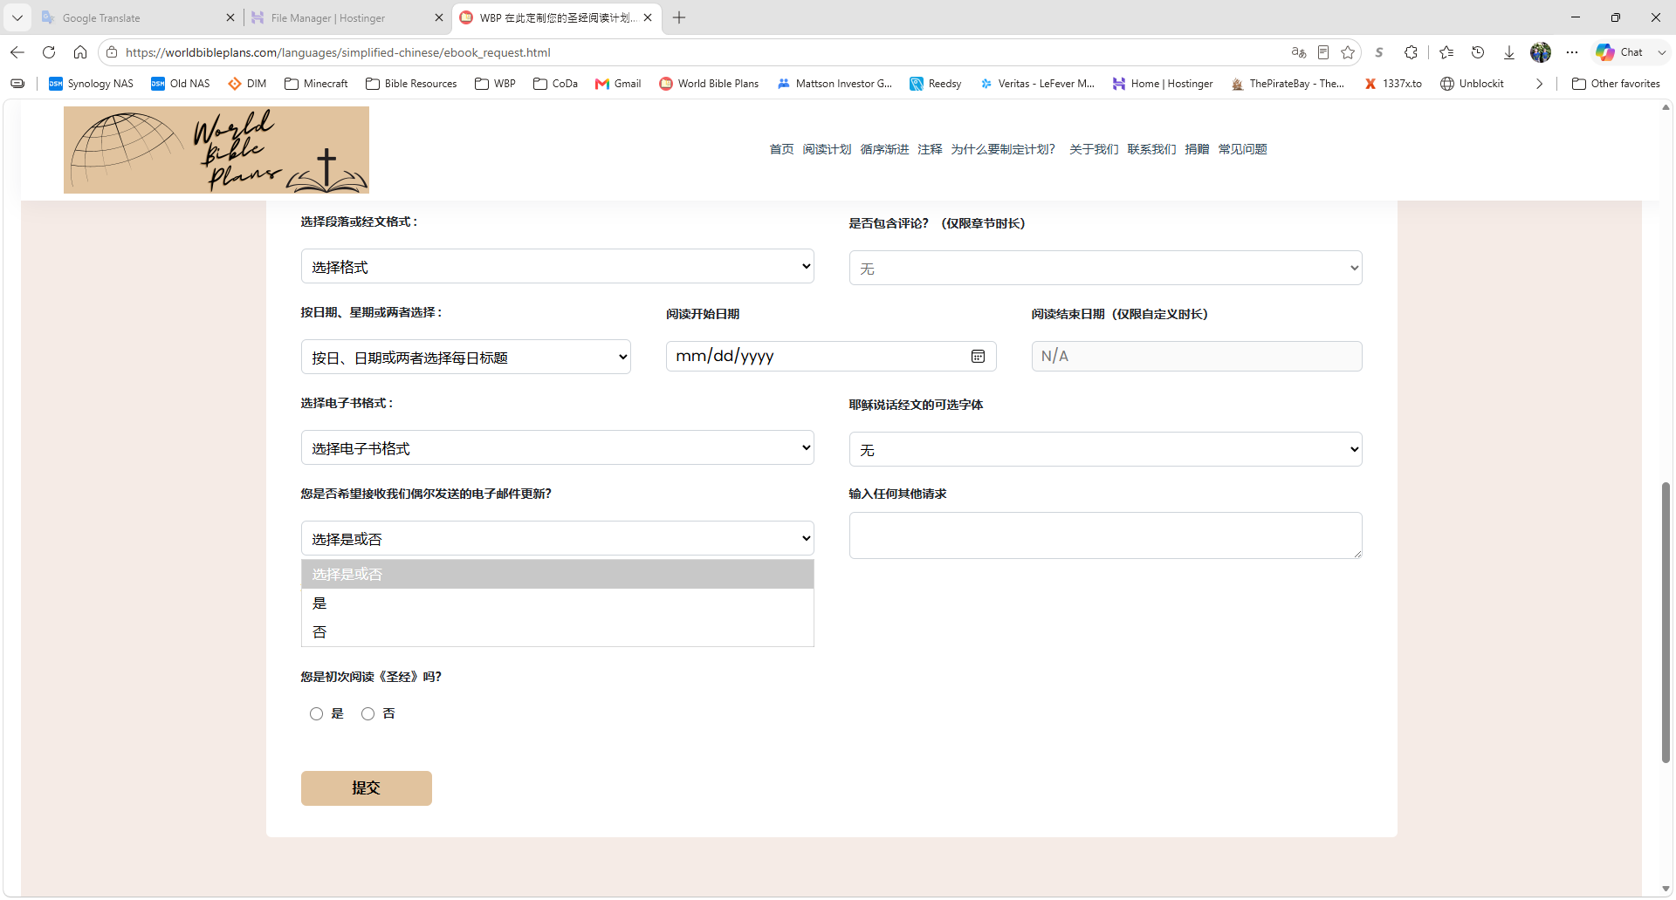
可选：如果您希望未来不再收到WBP的电子邮件，请选择“否”

Slide 40
可选：请在此输入任何额外请求
您可以在自由文本框中提出任何额外请求。
例如，您可能希望阅读计划有多种格式，或者与列表中不同的格式。如果可以，我们会满足任何请求。
你可以尝试混搭。比如从一个版本选旧约，从另一个版本选新约.
  这可以通过额外的请求完成，或者通过我们的“联系我们”页面发送通知。
  这类请求我们处理会花更长时间.

Slide 41
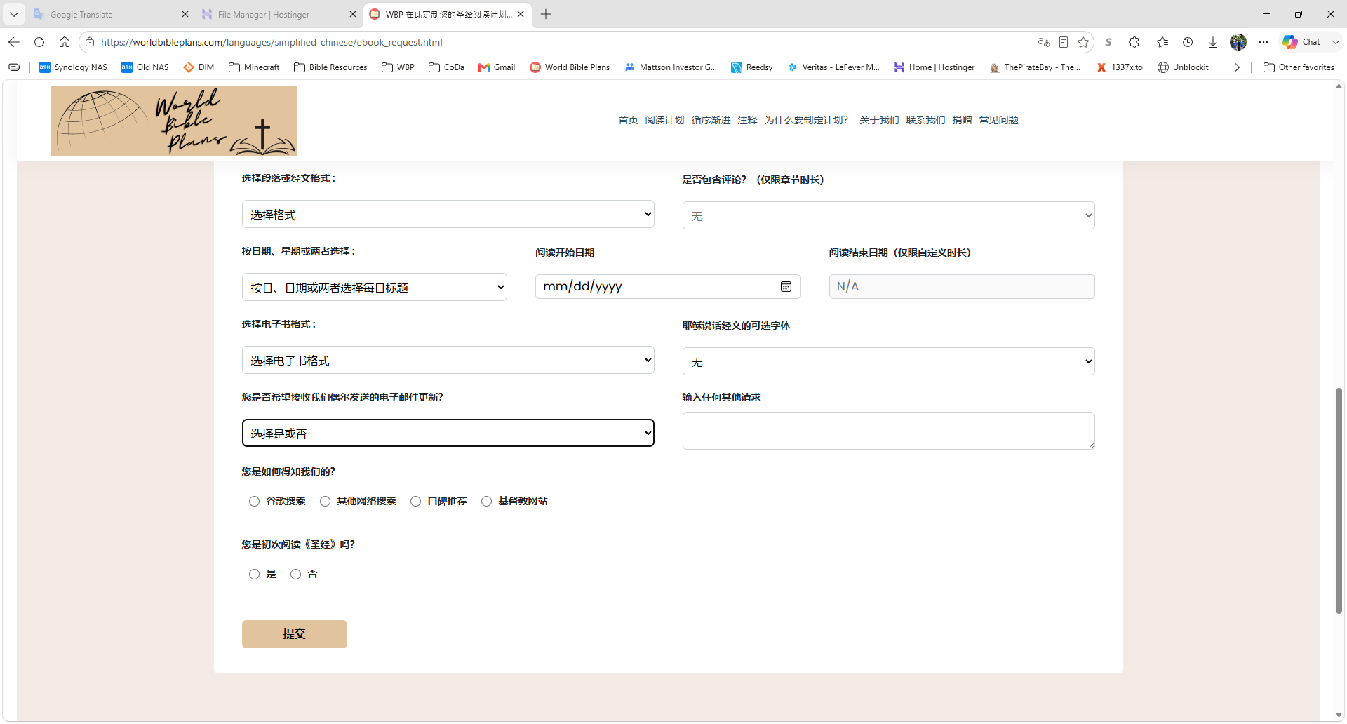
请告诉我们你是怎么知道我们的，以及这是你第一次读圣经
这些信息将帮助我们接触尽可能多的人。

Slide 42
点击提交
如果您已完整填写表格且未错过必填选项，您将被引导至确认页面。
如果你错过了某个选项，系统会提示你填写该栏或选择.

Slide 43
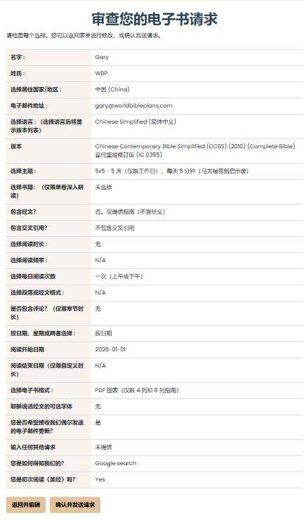
坚振页面

Slide 44
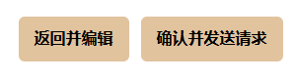
确认页继续
如果您对选择满意，请点击确认并发送请求。
如果没有，你可以回去编辑.

Slide 45
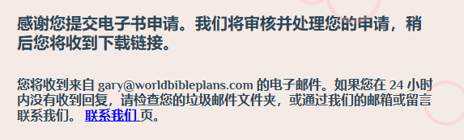
成功提交页面
将 gary@worldbibleplans.com 添加到你的安全寄件人名单至关重要.
  否则，你的附件或链接可能会被放入垃圾邮件或垃圾邮件文件夹.
除非有减轻情节，申请的处理时间不到24小时.
  如果你在24小时内没有收到 gary@worldbibleplans.com 的邮件，请检查你的垃圾邮件或垃圾邮件文件夹.
    如果您仍未收到我们的邮件，请通过我们的“联系我们”页面发送通知。

